Slide 1

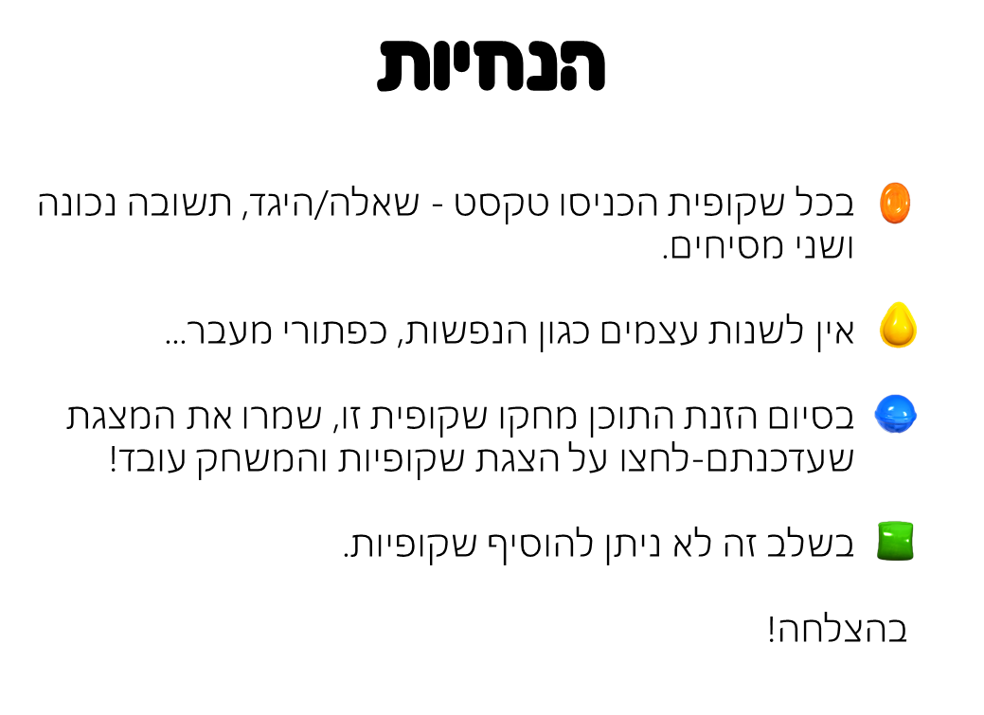

Slide 3




Slide 5
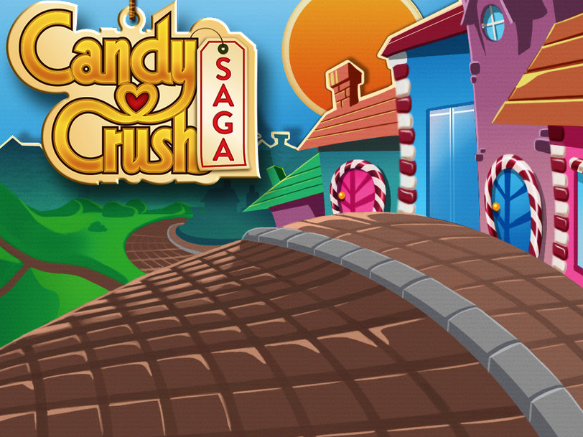
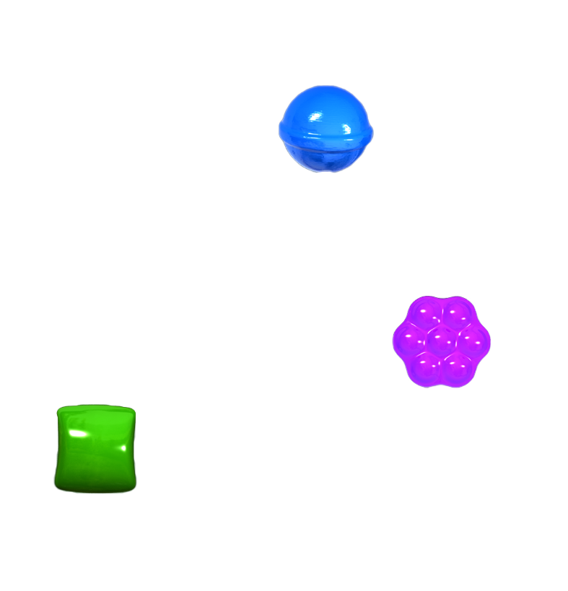
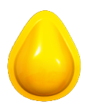

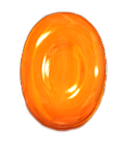

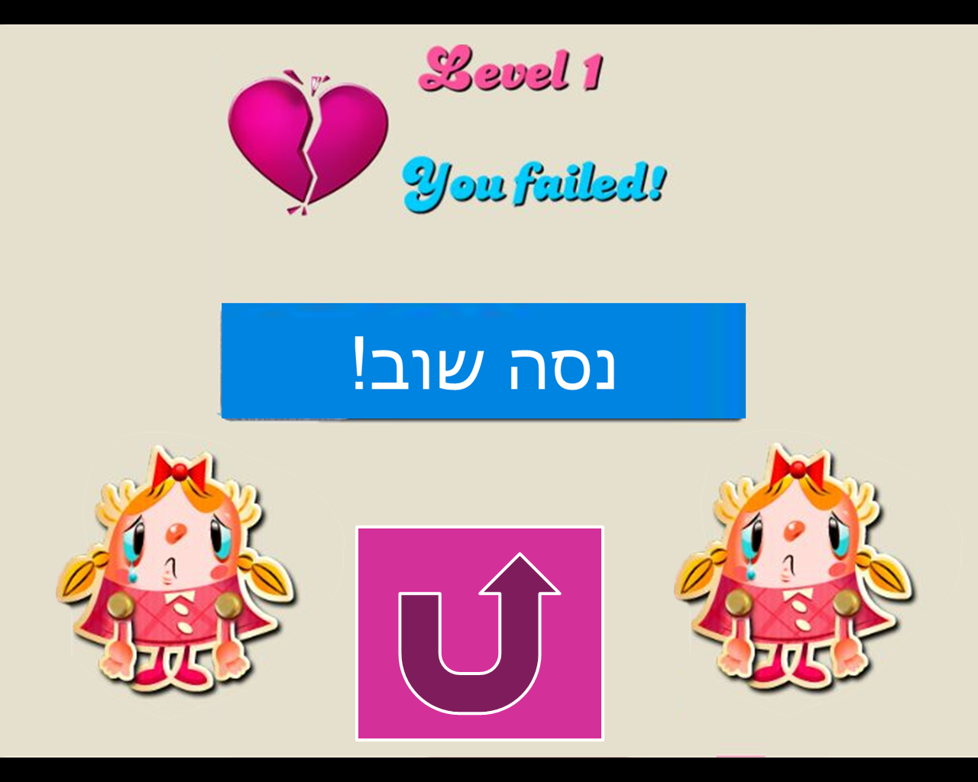

שאלה
תשובה לא נכונה
תשובה נכונה
תשובה לא נכונה

Slide 7
שאלה
תשובה נכונה
תשובה לא נכונה
תשובה לא נכונה

Slide 9
שאלה
תשובה לא נכונה
תשובה לא נכונה
תשובה נכונה

Slide 11
שאלה
תשובה לא נכונה
תשובה נכונה
תשובה לא נכונה

Slide 13

שאלה
תשובה נכונה
תשובה לא נכונה
תשובה לא נכונה

Slide 15
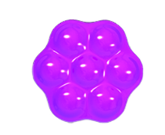
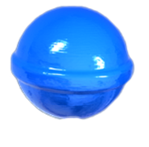
שאלה
תשובה נכונה
תשובה לא נכונה
תשובה לא נכונה

Slide 17
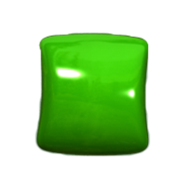

שאלה
תשובה לא נכונה
תשובה לא נכונה
תשובה נכונה

Slide 19
שאלה
תשובה לא נכונה
תשובה לא נכונה
תשובה נכונה

Slide 20

